Slide 1

TÌM HIỂU VỀ MÃ HÓA Trong oracle
NHÓM 22

Slide 2
Thông tin thành viên
1412689 – Hoàng Thị Bích Vân
1412101 – Võ Minh Duy

Slide 3
Lịch sử của mã hóa
Nhiều người cho rằng kỷ nguyên của mã hóa hiện đại được bắt đầu bởi Claude Shannon. Ông được xem là cha đẻ của mã hóa.
Năm 1949 ông công bố bài báo Lý thuyết về truyền thông trong các hệ thống bảo mật (Communication Theory of Secrecy Systems) trên tập san Bell System Technical Journal - Tập san kỹ thuật của hệ thống Bell - và một thời gian ngắn sau đó, trong cuốn Mathematical Theory of Communication - Lý thuyết toán học trong truyền thông - cùng với tác giả Warren Weaver.

Slide 4
Ưu điểm
Mã hóa cơ sở dữ liệu có thể che giấu dữ liệu khỏi những kẻ xâm nhập, thậm chí cả DBA nếu họ không được phép truy cập dữ liệu.
Mã hóa cơ sở dữ liệu là phương pháp bảo vệ dữ liệu rất hiệu quả đối với những tấn công mức lưu trữ. Những kẻ tấn công có được dữ liệu nhưng không thể hiểu được dữ liệu.

Slide 5
Khuyết điểm
Mã hóa làm tăng số lượng xử lý khi truy xuất dữ liệu và không gian lưu trữ dữ liệu (tùy thuật toán mã hóa) và làm chậm hệ thống.
Dữ liệu vô dụng trong trạng thái mã hóa. Mã hóa không chỉ che đậy dữ liệu khỏi người dùng mà còn khỏi cơ sở dữ liệu. Cơ sở dữ liệu không thể thực thi cácphương thức truy cập dữ liệu cơ bản, so sánh các giá trị dữ liệu trong trạng thái mã hóa một cách hiệu quả, và các phép tính trên giá trị mã hóa không thể thực hiện được.
Mã hóa đòi hỏi phải có chính sách quản lý khóa thích hợp. Chính sách quản lý khóa có nhiệm vụ quản lý, lưu trữ, bảo vệ, luân phiên và sao lưu khóa mã hóa, đảm bảo rằng chỉ những người có quyền mới thấy được dữ liệu được mã hóa.
Nếu khóa bị lộ, dữ liệu sẽ bị giải mã bởi những đối tượng không được phép. Việc mã hóa dữ liệu trở nên vô nghĩa.
Nếu khóa mã hóa hóa bị mất, dữ liệu sẽ không thể được giải mã. Đặc biệt trong trường hợp khóa có sử thông tin bí mật của người dùng (ví dụ như mật khẩu), khi người dùng làm mất khóa thì dữ liệu sẽ không bao giờ được giải mã nếu không có thêm cơ chế bảo vệ khóa nào khác.

Slide 6
Các nguyên tắc khi mã hóa dữ liệu
Mã hóa Không được sử dụng để điểu khiển truy cập của người dùng
Mã hóa Không ngăn chặn được người quản trị có ý đồ xấu.
Mã hóa mọi thứ Không làm cho dữ liệu an toàn hơn.

Slide 7
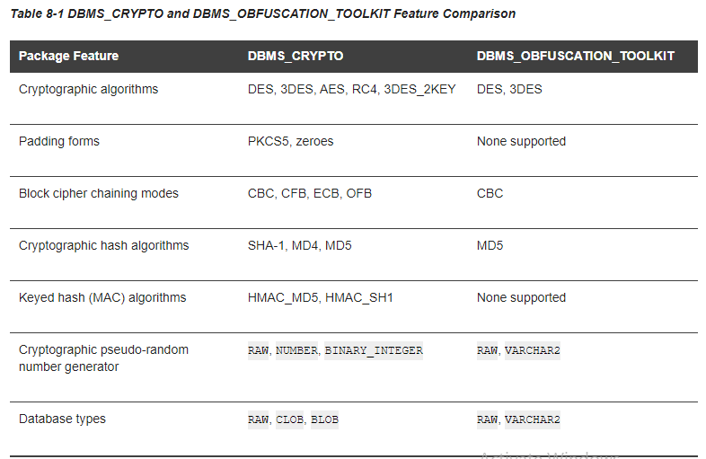
Công cụ mã hóa của oracle database
Oracle Database có 2 gói ứng dụng mã hóa:
DBMS_OBFUSCATION_TOOLKIT: có từ thời khai sinh ra Oracle đến bản Oracle9i.
DBMS_CRYPTO: có từ bản 10g, hỗ trợ thêm nhiều thuật toán mã hóa và kiểu dữ liệu LOBS.

Slide 8
Quyền sử dụng DBMS_CRYPTO package
DBMS_CRYPTO package thuộc sử dụng của SYS schema. Nên người dùng thông thường cần được cấp quyền EXECUTE.
GRANT EXECUTE ON SYS.DBMS_CRYPTO TO [USER | ROLE]

Slide 9
Cách sử dụng DBMS_CRYPTO package
Các parameter được sử dụng trong chức năng mã hóa
Chuyển đổi dữ liệu dạng RAW

Slide 10
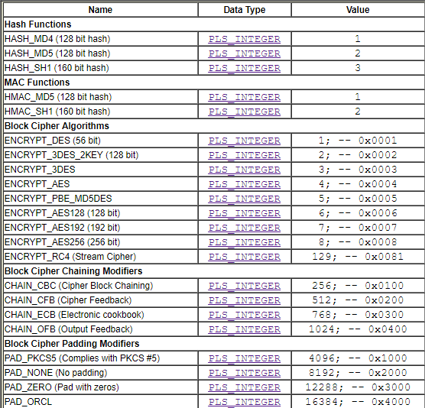
1. Các parameter được sử dụng trong chức năng mã hóa
Source (src) : dữ liệu đầu vào cho mã hóa hoặc giải mã, thuộc một trong các dạng dữ liệu:
RAW: dữ liệu hay chuỗi nhị phân
BLOB (Binary Large Object): chứa dữ liệu nhị phân không cấu trúc (tập tin hình ảnh, âm thanh, video, documents, …), tối đa 128 terabytes
CLOB (Character Large Object): chưa dữ liệu dạng chuỗi kí tự, tối đa 128 terebytes.
Type (typ): tổ hợp các thuật toán mã hóa, liên kết khối và padding sử dụng cho mã hóa hoặc giải mã.

Slide 11
1. Các parameter được sử dụng trong chức năng mã hóa
Key: khóa dùng để giải mã hoặc giải mã.
Initialization Vector (iv) (không bắt buộc): một giá trị nhị phân ngẫu nhiên (muối) được sử dụng để mã hóa/giải mã khối dữ liệu đầu tiên trong chuỗi khối. IV và Key cần đi chung một cặp nếu sử dụng.
Destination Location (dst): vị trí xuất dữ liệu mã hóa khi mã hóa dữ liệu dạng LOB.

Slide 12
2. Chuyển đổi dữ liệu dạng RAW
UTL_I18N.STRING_TO_RAW:
UTL_RAW.CAST_TO_RAW:
UTL_RAW.CAST_FROM_BINARY_DOUBLE:
UTL_RAW.CAST_FROM_BINARY_FLOAT:
UTL_RAW.CAST_FROM_BINARY_INTEGER:
UTL_RAW.CAST_FROM_NUMBER:
UTL_I18N.RAW_TO_CHAR:
UTL_I18N.RAW_TO_NCHAR:
UTL_RAW.CAST_TO_BINARY_DOUBLE:
UTL_RAW.CAST_TO_BINARY_FLOAT:
UTL_RAW.CAST_TO_BINARY_INTEGER:
UTL_RAW.CAST_TO_NUMBER:
UTL_RAW.CAST_TO_VARCHAR2:
UTL_RAW.CAST_TO_NVARCHAR2:

Slide 13
3. Sử dụng chức năng mã hóa của DBMS_CRYPTO
Các chức năng trong gói DBMS_CRYPTO bao gồm:
DBMS_CRYPTO.ENCRYPT: Sử dụng để mã hóa plain text thành cypher text
dbms_crypto.encrypt(
(dst IN OUT BLOB),
src IN RAW (LOB),
typ IN PLS_INTERGER,
key IN RAW,
iv IN RAW DEFAULT NULL)
RETURN RAW;

Slide 14
3. Sử dụng chức năng mã hóa của DBMS_CRYPTO
DBMS_CRYPTO.DECRYPT: Sử dụng để giải mã cypher text thành plain text
dbms_crypto.decrypt(
(dst IN OUT BLOB),
src IN RAW (LOB),
typ IN PLS_INTERGER,
key IN RAW,
iv IN RAW DEFAULT NULL)
RETURN RAW;

Slide 15
3. Sử dụng chức năng mã hóa của DBMS_CRYPTO
DBMS_CRYPTO.HASH: Chức năng băm dữ liệu
dbms_crypto.hash (
src IN RAW,
typ IN PLS_INTERGER)
RETURN RAW;
DBMS_CRYPTO.MAC: MAC ( Message Authentication Code ) cũng là một chức năng băm dữ liệu nhưng có bổ sung khóa. MAC được sử dụng để kiểm tra tính toán vẹn của dữ liệu.
dbms_crypto.mac (
src IN RAW,
typ IN PLS_INTEGER,
key IN RAW)
RETURN RAW;

Slide 16
3. Sử dụng chức năng mã hóa của DBMS_CRYPTO
DBMS_CRYPTO.RANDOMBYTES: Tạo ra một chuỗi dữ liệu dạng RAW ngẫu nhiên.
dbms_crypto.randombytes (
number_bytes PLS_INTEGER)
RETURN RAW;
DBMS_CRYPTO.RANDOMINTEGER: Tạo ra một số tự nhiên ngẫu nhiên trong khoảng của BINARY_INTEGER
dbms_crypto.randominteger RETURNBINARY_INTEGER;
DBMS_CRYPTO.RANDOMNUMBER: Tạo ra một số tự nhiên ngẫu nhiên trong khoảng [0..2¹²⁸⁻¹].
dbms_crypto.randomnumber RETURN NUMBER;

Slide 17
Một số ứng dụng minh họa
Bảo mật password
Bảo mật số tài khoản khi giao dịch chuyển tiền online.
Chống đánh cắp dữ liệu.
Chống đọc lén thông tin quan trọng khi gửi qua đường truyền internet.

Slide 18
Ứng dụng demo
Sử dụng ngữ cảnh đồ án cuối kì
Thực hiện mã hóa

Slide 19
Ứng dụng demo
/*Encrypt data procedure
Parameter : IN raw data, raw key
OUT raw encrypted data
Call: encrypt_data( in_data => raw_data,
in_key => raw_key)
*/
create or replace FUNCTION encrypt_data
(
in_data IN RAW,
in_key IN RAW DEFAULT NULL
)
RETURN RAW
IS
encryption_type PLS_INTEGER := dbms_crypto.encrypt_AES128 +
dbms_crypto.chain_cbc +
dbms_crypto.pad_pkcs5;
m_key RAW(128);
encrypted_data RAW(2000);
BEGIN
--Check if user provide a key
m_key := in_key;
if m_key = NULL then
m_key := dbms_crypto.randombytes(128);
end if;
encrypted_data := dbms_crypto.encrypt
( src => in_data,
typ => encryption_type,
key => m_key
);
return encrypted_data;
END;

Slide 20
Ứng dụng demo
--Trigger fire when UPDATE or INSERT into table PHIEUBAU
create or replace TRIGGER alter_phieubau_trigger
BEFORE UPDATE OR INSERT ON PHIEUBAU
FOR EACH ROW
declare
encrypted_data RAW(2000);
BEGIN
encrypted_data := encrypt_data(in_data => UTL_I18N.STRING_TO_RAW(:new.UCV1,'AL32UTF8'));
:new.UCV1 := UTL_RAW.CAST_TO_VARCHAR2(encrypted_data);
encrypted_data := encrypt_data(in_data => UTL_I18N.STRING_TO_RAW(:new.UCV2,'AL32UTF8'));
:new.UCV2 := UTL_RAW.CAST_TO_VARCHAR2(encrypted_data);
encrypted_data := encrypt_data(in_data => UTL_I18N.STRING_TO_RAW(:new.UCV3,'AL32UTF8'));
:new.UCV3 := UTL_RAW.CAST_TO_VARCHAR2(encrypted_data);
END;

Slide 21
Demo

Slide 22


